Slide 1
Prawo międzynarodowe publiczne
Ćwiczenia 7-1221

Slide 2
Ludność państwa
bezpaństwowcy (apatrydzi)
osoby nieposiadające obywatelstwa żadnego państwa
bezpaństwowcy podlegają prawu państwa pobytu
nie korzystają z opieki konsularnej
mogą być wydaleni, nie mają praw politycznych i innych przysługujących tylko obywatelom
art. 7 Konwencji w sprawie pewnych zagadnień dotyczących kolizji ustaw o obywatelstwie oraz protokół dotyczący przypadku bezpaństwowości, podpisane w Hadze dnia 12 kwietnia 1930 r. (ratyfikowana przez RP w 1984 r.)
Pozwolenie na utratę obywatelstwa jest skuteczne tylko wtedy, gdy osoba, która je uzyskała, posiada już inne obywatelstwo, a jeżeli nie ma innego obywatelstwa – dopiero od chwili, gdy uzyskała nowe obywatelstwo

Slide 3
cudzoziemcy
status cudzoziemców regulowany jest
normami prawa wewnętrznego
w RP status ten regulują:
ustawa z dnia 12 grudnia 2013 r. o cudzoziemcach
ustawa z dnia 13 czerwca 2003 r. o udzielaniu cudzoziemcom ochrony na terytorium Rzeczypospolitej Polskiej
ustawa z dnia 14 lipca 2006 r. o wjeździe na terytorium Rzeczypospolitej Polskiej, pobycie oraz wyjeździe z tego terytorium obywateli państw członkowskich Unii Europejskiej i członków ich rodzin
ustawa z dnia 12 marca 2022 r. o pomocy obywatelom Ukrainy w związku z konfliktem zbrojnym na terytorium tego państwa
normami prawa międzynarodowego, w szczególności umowami wielostronnymi dotyczącymi ochrony praw człowieka i obywatela oraz umowami dwustronnymi odnoszącymi się do wzajemnego traktowania cudzoziemców

Slide 4
cudzoziemcy
Międzynarodowy ruch osobowy
przemieszczanie się osób połączone z przekraczaniem granicy lub granic państwowych
odbywa się poprzez dobrowolne przemieszczanie się jednostek przez granice państwowe w normalnych pokojowych warunkach
państwo może ustalać zasady dotyczące przekraczania jego granicy
Międzynarodowy ruch osobowy obejmuje
emigrację
czasowe migracje pracownicze
mały ruch graniczny
turystykę

Slide 5
cudzoziemcy
Paszport
dokument stwierdzający tożsamość danej osoby, upoważniający do przekraczania granicy państwowej
rodzaje paszportów
zwykły
dyplomatyczny – wydawany osobom udającym się za granicę w celu wykonania zadania dyplomatycznego
służbowy Ministerstwa Spraw Zagranicznych – dla osób wyjeżdżających w celach służbowych
tymczasowe – wydawane w celu umożliwienia powrotu do kraju obywatelowi RP przebywającemu za granicą i nieposiadającemu paszportu wydanego w kraju

Slide 6
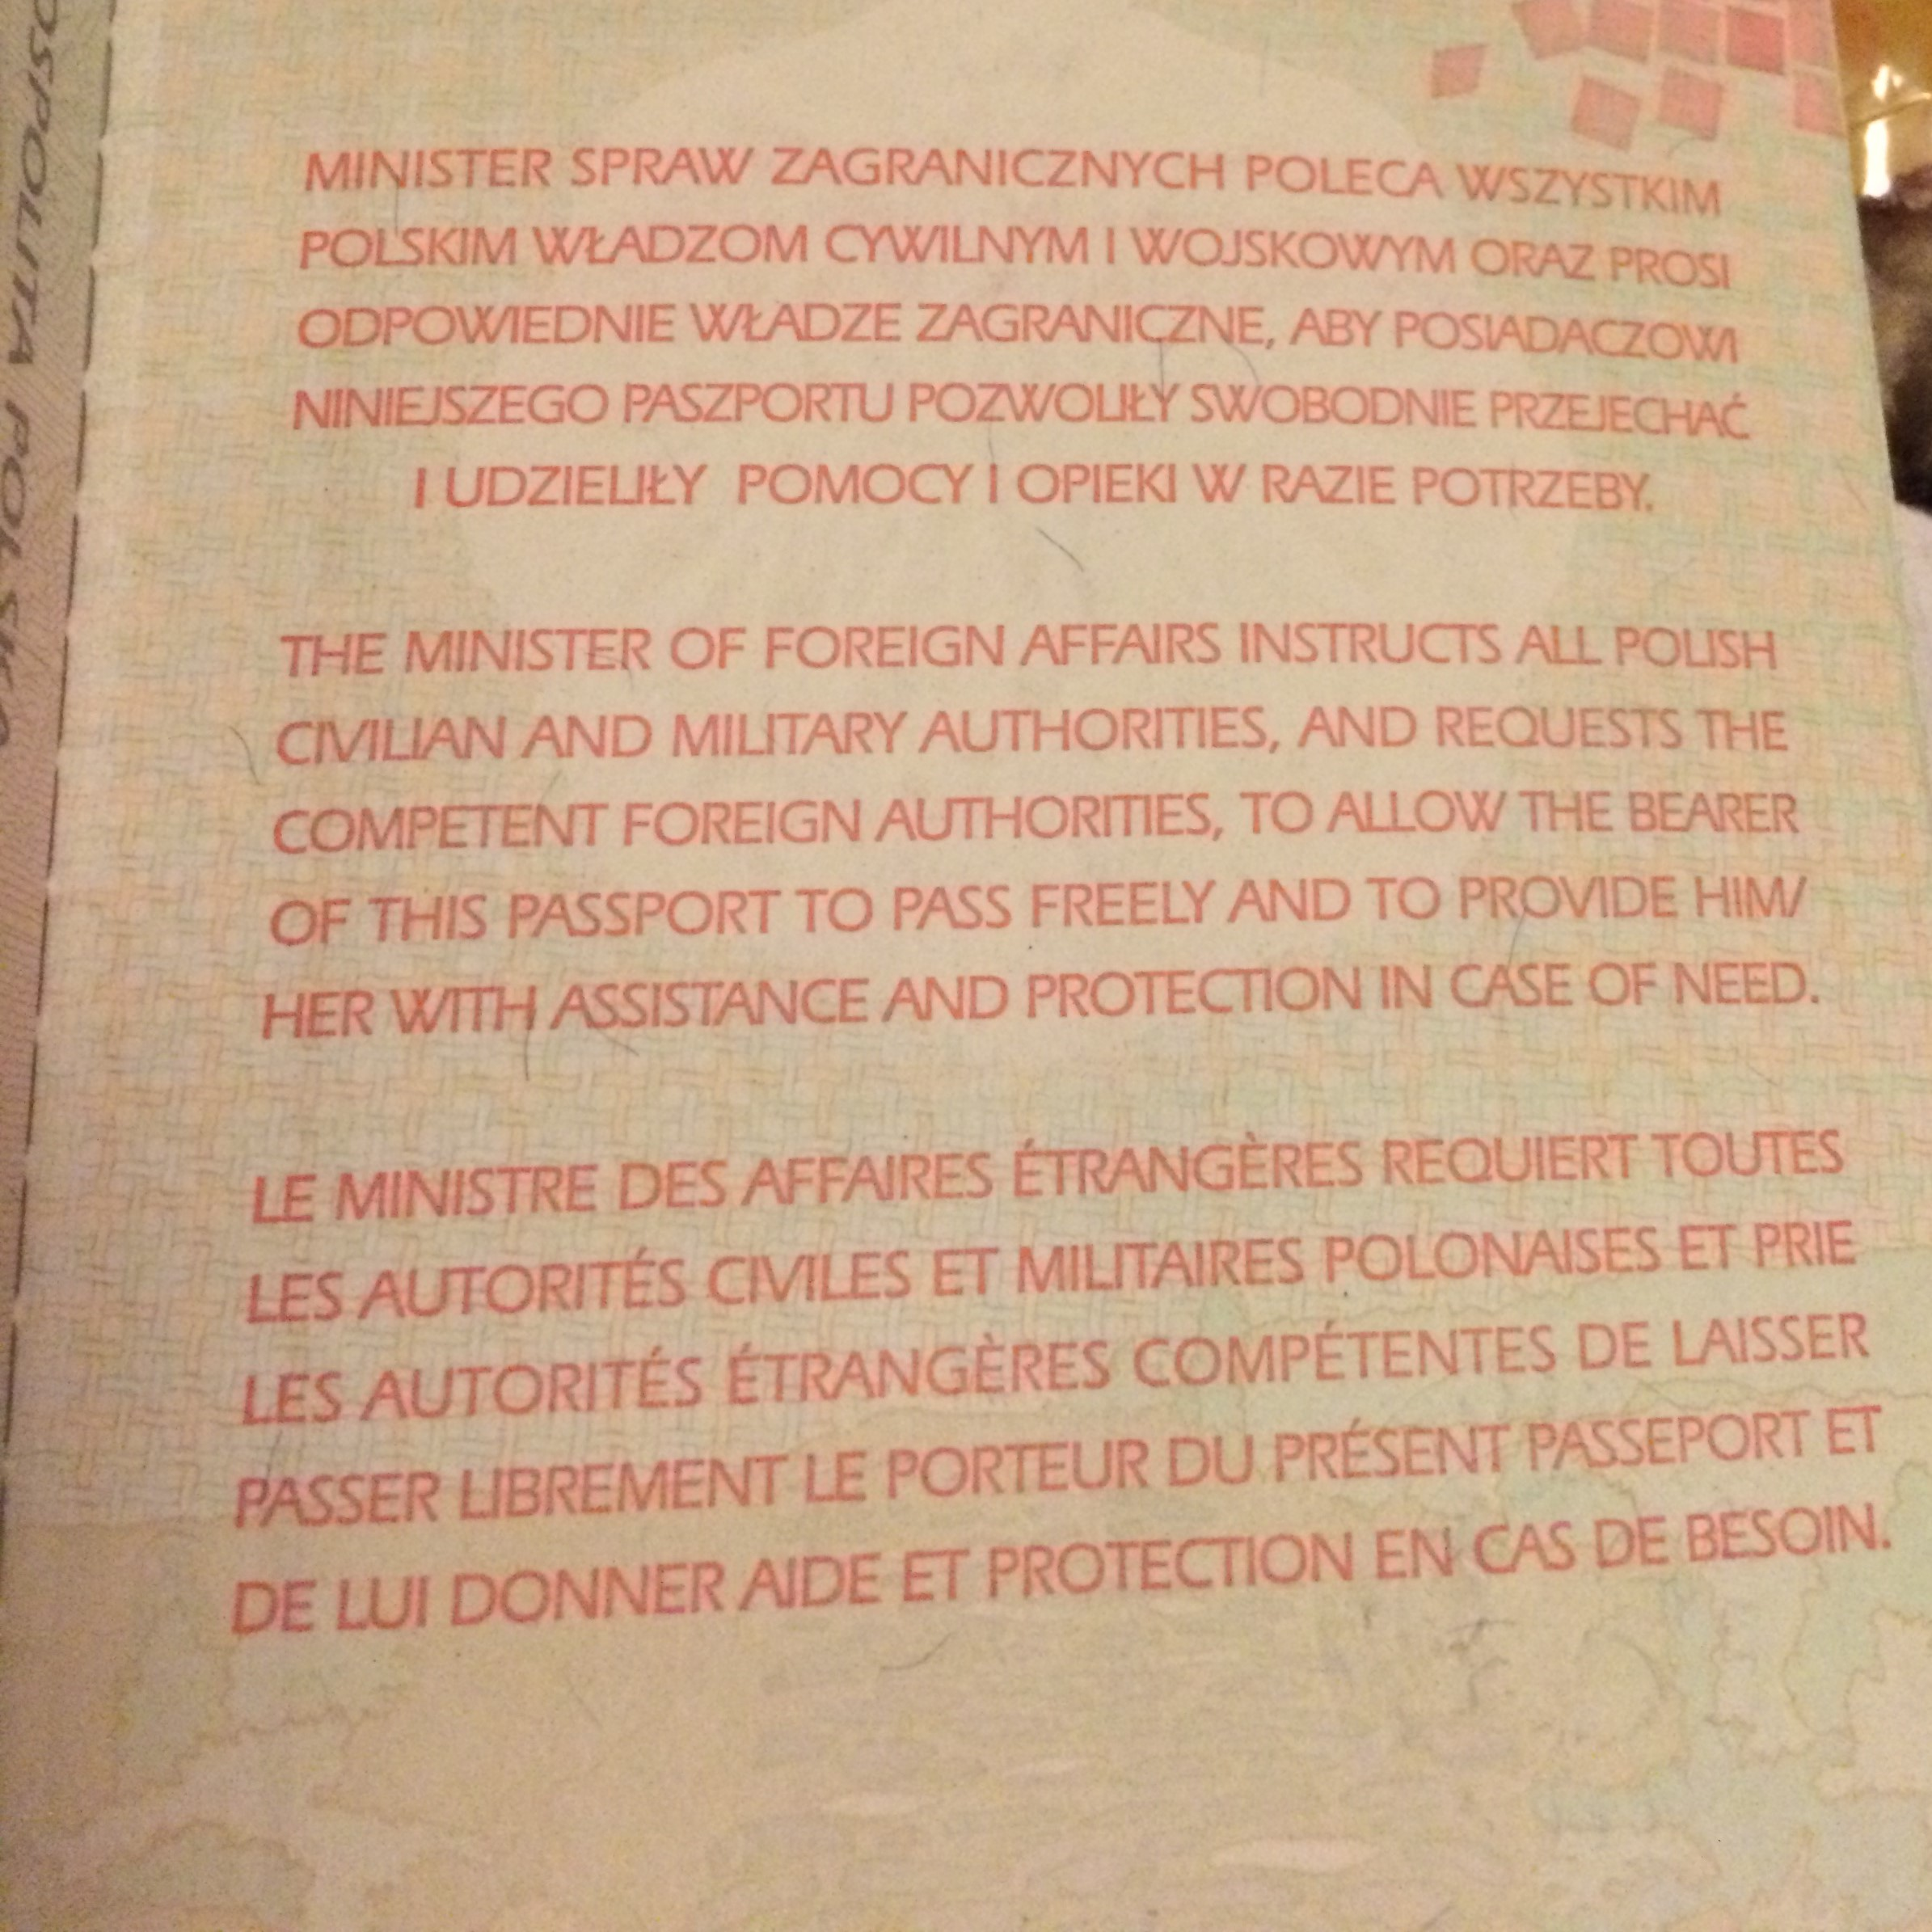
cudzoziemcy
*informacja z paszportu dyplomatycznego
Mogą Państwo porównać z własnym paszportem

Slide 7
Paszport tymczasowy na lotnisku chopina
możliwość otrzymania w przypadku, gdy :
ktoś utracił lub zapomniał zabrać ze sobą paszport lub dowód osobisty
ktoś posiada paszport lub dowód osobisty, który stracił ważność – wymagane jest wpierw złożenie wniosku o wydanie nowego paszportu biometrycznego w jednym z punktów prowadzonych przez wojewodę
ktoś złożył wniosek o wydanie paszportu biometrycznego, ale jeszcze go nie odebrał
ktoś posiada paszport biometryczny, ale z krótszą datą ważności niż wymaga państwo, do którego się udaje
dysponuje się ważnym biletem lotniczym, potwierdzającym podróż tego samego dnia
miejsce złożenia wniosku:
punkt wydawania paszportów tymczasowych w terminalu na lotnisku Chopina w Warszawie (punkt czynny od 8 do 20)
dokumenty wymagane do wyrobienia paszportu tymczasowego:
dokument potwierdzający tożsamość (jeśli się go posiada)
ważny bilet lotniczy na podróż

Slide 8
Paszport tymczasowy na lotnisku chopina
koszt wydania paszportu tymczasowego
30 zł
okres ważności paszportu tymczasowego:
wskazany w paszporcie, dostosowany do okoliczności
nie dłużej niż 365 dni
Wniosek podpisywany jest na miejscu. Fotografię do paszportu wykonuje urzędnik.

Slide 9
cudzoziemcy
wiza
udzielenie zgody na wjazd, pobyt lub przejazd cudzoziemca przez terytorium państwa
ma formę adnotacji w paszporcie lub innym dokumencie podróży
rodzaje wiz
wiza pobytowa – upoważnia do określonego, czasowego pobytu w danym państwie
wiza tranzytowa – upoważnia wyłącznie do przejazdu przez terytorium danego państwa
wiza dyplomatyczna – udzielana osobom korzystającym z przywilejów i immunitetów dyplomatycznych

Slide 10
cudzoziemcy
Status cudzoziemców zależy od:
zobowiązań międzynarodowych państwa
tego, czy cudzoziemiec posiada status specjalny (np. przedstawiciele dyplomatyczni lub konsularni, uchodźcy)
tego, czy cudzoziemiec na stałe przebywa w danym państwie
podstawy przekroczenia granicy państwowej

Slide 11
cudzoziemcy
systemy traktowania cudzoziemców
traktowanie narodowe
równouprawnienie cudzoziemców z własnymi obywatelami – przyznanie cudzoziemcom takiego samego zakresu praw cywilnych, jaki przysługuje obywatelom
traktowanie specjalne
przyznanie cudzoziemcom ściśle określonych praw albo zrównanie cudzoziemców z obywatelami, ale tylko w konkretnych dziedzinach
traktowanie w sposób najbardziej uprzywilejowany
przyznanie obywatelom danego państwa praw, jakie uzyskali lub uzyskają obywatele państwa trzeciego, najbardziej uprzywilejowanego w danej dziedzinie
zasada wzajemności

Slide 12
cudzoziemcy
wydalenie cudzoziemca
każde państwo posiada prawo wydalenia lub deportacji (przymusowego odstawienia do granicy) cudzoziemca, który naruszył prawo danego państwa lub którego dalszy pobyt zagraża bezpieczeństwu albo interesom państwa
możliwość wydalenia cudzoziemca:
gdy cudzoziemiec przebywa lub przebywał na terytorium RP bez ważnej wizy lub innego ważnego dokumentu uprawniającego go do wjazdu i pobytu
wykonuje lub wykonywał w dniu wszczęcia kontroli pracę bez odpowiedniego zezwolenia na pracę lub oświadczenia o powierzeniu wykonywania pracy cudzoziemcowi wpisanego do ewidencji oświadczeń
nie posiada środków finansowych niezbędnych do pokrycia kosztów pobytu na terenie RP
przekroczył lub usiłował przekroczyć granicę wbrew przepisom prawa
wymagają tego względy obronności i bezpieczeństwa państwa lub ochrony i bezpieczeństwa porządku publicznego
dalszy pobyt cudzoziemca będzie stanowił zagrożenie dla zdrowia publicznego, co zostało potwierdzone badaniem lekarskim
została wydana decyzja o odmowie nadania statusu uchodźcy lub udzielenia pomocy uzupełniającej, o uznaniu wniosku o udzielenie pomocy międzynarodowej za niedopuszczalny, o pozbawieniu statusu uchodźcy
dane cudzoziemca znajdują się w Systemie Informacyjnym Schengen do celów odmowy wjazdu, jeżeli cudzoziemiec przebywa na terytorium Rzeczypospolitej Polskiej w ramach ruchu bezwizowego lub na podstawie wizy Schengen, z wyłączeniem wizy upoważniającej tylko do wjazdu na terytorium Rzeczypospolitej Polskiej i pobytu na tym terytorium
obowiązuje wpis danych cudzoziemca do wykazu cudzoziemców, których pobyt na terytorium Rzeczypospolitej Polskiej jest niepożądany

Slide 13
cudzoziemcy
Formy ochrony cudzoziemców w RP
nadanie statusu uchodźcy
udzielenie pomocy uzupełniającej
udzielenie azylu
udzielenie ochrony czasowej
art. 56 Konstytucji RP i ustawa z dnia 13 czerwca 2003 r. o udzielaniu cudzoziemcom ochrony na terytorium Rzeczypospolitej Polskiej

Slide 14
cudzoziemcy
Nadanie statusu uchodźcy
status uchodźcy nadawany cudzoziemcowi, jeżeli na skutek uzasadnionej obawy przed prześladowaniem w kraju pochodzenia z powodu rasy, religii, narodowości, przekonań politycznych lub przynależności do określonej grupy społecznej nie może lub nie chce korzystać z ochrony tego kraju
prześladowanie musi ze względu na swoją istotę lub powtarzalność stanowić poważne naruszenie praw człowieka, w szczególności praw, których uchylenie jest niedopuszczalne (prawo do życia, zakaz tortur, zakaz niewolnictwa i poddaństwa, zakaz karania bez podstawy prawnej) lub być kumulacją różnych działań lub zaniechań, w tym stanowiących naruszenie wskazanych praw człowieka o charakterze nienaruszalnym
prześladowanie może polegać na:
użyciu przemocy fizycznej lub psychicznej, w tym seksualnej
zastosowaniu środków prawnych, administracyjnych, policyjnych lub sądowych w sposób dyskryminujący
wszczęcie lub prowadzenie postępowania karnego lub ukaranie w sposób, który ma charakter nieproporcjonalny i dyskryminujący
brak prawa odwołania się do sądu od kary o charakterze nieproporcjonalnym lub dyskryminującym
wszczęcie lub prowadzenie postępowania karnego albo ukaranie z powodu odmowy odbycia służby wojskowej podczas konfliktu, jeżeli odbywanie służby wojskowej stanowiłoby zbrodnię lub zbrodnię przeciwko pokojowi, wojenną, przeciwko ludzkości, byłoby sprzeczne z celami i zasadami NZ, prowadziłoby do popełnienia zbrodni o innym charakterze niż polityczny

Slide 15
cudzoziemcy
udzielenie pomocy uzupełniającej
Pomoc uzupełniająca udzielana jest cudzoziemcowi, który nie spełnia warunków do nadania statusu uchodźcy, w przypadku gdy powrót do kraju pochodzenia może narazić go na rzeczywiste ryzyko doznania poważnej krzywdy przez:
orzeczenie kary śmierci lub wykonanie egzekucji, tortury, nieludzkie lub poniżające traktowanie lub karanie
poważne i zindywidualizowane zagrożenie dla życia lub zdrowia wynikające z powszechnego stosowania przemocy wobec ludności cywilnej w sytuacji międzynarodowego lub wewnętrznego konfliktu zbrojnego
i ze względu na to ryzyko nie może lub nie chce korzystać z ochrony kraju pochodzenia

Slide 16
cudzoziemcy
udzielenie azylu
azyl polega na udzieleniu schronienia (tzn. prawa wjazdu i osiedlenia się) cudzoziemcowi ściganemu w kraju ojczystym lub państwie trzecim za popełnienie przestępstwa politycznego lub z innych względów politycznych
udzielenie azylu wiąże się z odmową wydania cudzoziemca
prawo azylu nie przysługuje osobom winnym zbrodni przeciwko ludzkości, zbrodni wojennych oraz zbrodni przeciwko pokojowi
azyl terytorialny
udzielenie ochrony przez państwo na swoim terytorium cudzoziemcowi ściganemu w innym państwie za popełnienie przestępstwa politycznego lub prześladowanemu w innym państwie z powodów religijnych, rasowych, politycznych, naukowych, narodowościowych
azyl dyplomatyczny
może być udzielany w pomieszczeniach misji dyplomatycznej, na pokładzie okrętu wojennego i samolotu wojskowego, w bazach wojskowych
osobami upoważnionymi o ubieganie się o azyl dyplomatyczny są osoby ścigane ze względów politycznych i przestępcy polityczni
przyznanie azylu dyplomatycznego zależy od decyzji państwa, do którego skierowana została prośba o azyl
nie ma on charakteru powszechnego

Slide 17
cudzoziemcy
udzielenie ochrony czasowej
ochrona czasowa udzielana jest cudzoziemcom masowo przybywającym do RP, którzy opuścili swój kraj pochodzenia lub określony obszar geograficzny, z powodu obcej inwazji, wojny, wojny domowej, konfliktów etnicznych lub rażących naruszeń praw człowieka, bez względu na to, czy przybycie miało charakter spontaniczny, czy też było wynikiem pomocy udzielonej im przez RP lub społeczność międzynarodową
ochrony czasowej udziela się do chwili, gdy możliwy stanie się powrót cudzoziemców do uprzedniego miejsca ich zamieszkania, jednakże nie dłużej niż na okres roku
jeżeli po upływie roku nie ustaną przeszkody do bezpiecznego powrotu cudzoziemców do uprzedniego miejsca ich zamieszkania, okres ochrony czasowej przedłuża się o dalsze 6 miesięcy, jednak nie więcej niż dwa razy
podstawa i zakres ochrony – decyzja Rady Unii Europejskiej lub rozporządzenie Rady Ministrów

Slide 18
Cudzoziemcy *obywatele Ukrainy
Regulacja szczególna – ustawa z dnia 12 marca 2022 r. o pomocy obywatelom Ukrainy w związku z konfliktem zbrojnym na terytorium tego państwa
Przedmiot regulacji (w szczególności):
szczególne zasady legalizowania pobytu obywateli Ukrainy oraz obywateli Ukrainy posiadających Kartę Polaka, którzy wraz z rodzinami przybyli na terytorium RP w związku z konfliktem zbrojnym na Ukrainie
szczególne zasady powierzania pracy obywatelom Ukrainy
regulacje dotyczące udzielania pomocy przez wojewodów, jednostki samorządu terytorialnego i inne podmioty
utworzenie Funduszu Pomocy w celu finansowania lub dofinansowania realizacji zadań na rzecz pomocy obywatelom Ukrainy
szczególne zasady przedłużania okresów legalnego pobytu obywateli Ukrainy oraz wydawanych im przez organy polskie dokumentów dotyczących uprawnień w zakresie wjazdu i pobytu na terytorium RP
niektóre uprawnienia obywateli polskich i Ukrainy będących studentami, nauczycielami akademickimi lub pracownikami naukowymi wyjeżdżających z terytorium Ukrainy
szczególne regulacje dotyczące kształcenia, wychowania i opieki dzieci i uczniów będących obywatelami Ukrainy
szczególne zasady organizacji i funkcjonowania uczelni w związku z zapewnianiem miejsc na studiach dla obywateli Ukrainy
szczególne zasady podejmowania działalności gospodarczej przez obywateli Ukrainy

Slide 19
Cudzoziemcy *obywatele ukrainy
Legalność pobytu obywateli Ukrainy:
jeżeli obywatele Ukrainy przybyli legalnie na terytorium RP w okresie od 24 lutego 2022 r. (data końcowa okresu „przybywania” na terytorium RP nie została określona przez RM) i deklarują zamiar pozostania w RP – pobyt takich osób uznaje się za legalny do dnia 30 czerwca 2024 r.; za legalny uznaje się także pobyt dziecka urodzonego na terytorium RP
jeżeli obywatele Ukrainy posiadający Kartę Polaka opuścili Ukrainą w okresie od 24 lutego 2022 r. (data końcowa okresu „przybywania” na terytorium RP nie została określona przez RM), a następnie przybyli na terytorium RP i deklarują zamiar pozostania na tym terytorium – pobyt takich osób uznaje się za legalny do dnia 30 czerwca 2024 r.
*osoby uczące się np. w szkołach podstawowych – ich pobyt uważa się za legalny do dnia 31 sierpnia 2024r.
osoby, które zdają maturę w 2024 r. – ich pobyt uważa się za legalny do dnia 30 września 2024 r.
Rejestracja pobytu
komendant placówki Straży Granicznej podczas kontroli granicznej
jeżeli nie doszło do rejestracji przy przekraczaniu granicy – Komendant Główny Straży Granicznej na wniosek obywatela Ukrainy
Komendant Główny Straży Granicznej prowadzi rejestr obywateli Ukrainy, który przybyli na terytorium RP w związku z działaniami wojennymi

Slide 20
Cudzoziemcy *obywatele ukrainy
zasady legalizacji pobytu obywateli Ukrainy w RP przybywających w związku z działaniami wojennymi na terytorium Ukrainy nie są stosowane do osób, które posiadają np.: zezwolenie na pobyt stały, status uchodźcy, ochronę uzupełniającą, zgodę na pobyt tolerowany, zgodę na pobyt ze względów humanitarnych, którzy złożyli w RP wnioski o udzielenie ochrony międzynarodowej, zadeklarowali złożenie takich wniosków, którzy korzystają z ochrony czasowej na terytorium innego niż RP państwa członkowskiego UE
Status obywateli Ukrainy przybywających w związku z konfliktem zbrojnym na terytorium Ukrainy:
uznawani są za osoby korzystające w RP z ochrony czasowej
obywatele Ukrainy mogą korzystać z uprawnień wynikających także z ustawy o udzielaniu cudzoziemcom ochrony na terytorium RP

Slide 21
cudzoziemcy
*pobyt tolerowany
instytucja nieistniejąca już w prawie polskim – zlikwidowana z dniem 30 kwietnia 2014 r.
zgoda na pobyt tolerowany mogła ją uzyskać osoba:
która mogła zostać wydalona jedynie do kraju, w którym zagrożone byłoby jej prawo do życia, wolności i bezpieczeństwa osobistego, w którym mogłaby zostać poddana torturom albo nieludzkiemu lub poniżającemu traktowaniu lub karaniu lub zostać zmuszona do pracy lub pozbawiona prawa do rzetelnego procesu sądowego albo mogła zostać ukarana bez podstawy prawnej w rozumieniu Konwencji o ochronie praw człowieka i podstawowych wolności z 1950 r.
w przypadku której naruszone zostałoby jej prawo do życia rodzinnego w rozumieniu Konwencji o ochronie praw człowieka i podstawowych wolności z 1950 r. lub naruszone zostałyby prawa dziecka określone w Konwencji o prawach dziecka z 1989 r.
której wydalenie było niewykonalne z przyczyn niezależnych od organu wykonującego decyzję o wydaleniu
nie mogła uzyskać pobytu tolerowanego osoba, której pobyt na terytorium RP stanowiłby zagrożenie dla obronności lub bezpieczeństwa państwa albo bezpieczeństwa i porządku publicznego
uprawnienia cudzoziemca posiadającego zgodę na pobyt tolerowany odpowiadały uprawnieniom osoby posiadającej zezwolenie na zamieszkanie na czas oznaczony

Slide 22
cudzoziemcy
ekstradycja
wydanie władzom obcego państwa osoby ściganej przez te władze za popełnione przestępstwa
przekazanie osoby znajdującej się w granicach zwierzchnictwa terytorialnego jednego państwa (państwa wezwanego) dokonane na rzecz innego państwa (państwa wzywającego), które jest kompetentne do ścigania i karania tej osoby w związku z popełnieniem określonego przestępstwa
kwestia ekstradycji regulowana jest z reguły przez umowy dwustronne zawierane począwszy od XVIII w.
instytucja ekstradycji służy wyeliminowaniu podwójnego karania tej samej osoby za ten sam czyn

Slide 23
cudzoziemcy
zasady, na których opiera się ekstradycja
obowiązek wydania osoby ściganej wyłącznie w przypadku obowiązywania odpowiednej umowy międzynarodowej
brak umowy między państwami powoduje, że są one uprawnione do wydania osoby ściganej, ale nie mają takiego obowiązku; podstawę ekstradycji stanowi wówczas prawo wewnętrzne (tzw. subsydiarna podstawa ekstradycji)
zasada podwójnej karalności
czyn stanowiący podstawę wydania osoby ściganej powinien być uznawany za przestępstwo w prawie wewnętrznym państwa wzywającego i państwa wzywanego
czyn powinien należeć do tzw. przestępstw ekstradycyjnych (podlegających ekstradycji zgodnie z odpowiednimi umowami międzynarodowymi lub ustawami)
przestępstwami ekstradycyjnymi są najczęściej najpoważniejsze przestępstwa przeciwko mieniu, życiu i zdrowiu
z reguły ekstradycja dotyczy przestępstw zagrożonych karą powyżej ustalonego minimum

Slide 24
cudzoziemcy
zasady, na których opiera się ekstradycja c.d.
zasada niewydawania przestępców politycznych
ocena charakteru przestępstwa należy do państwa wezwanego
w prawie międzynarodowym brak definicji przestępstw politycznych
w prawie międzynarodowym ustalone zostało, które przestępstwa nie mogą być uznane za przestępstwa polityczne
zgodnie z prawem norymberskim, nie mogą być uznane za przestępstwa polityczne: zbrodnie przeciwko pokojowi, zbrodnie wojenne, zbrodnie przeciwko ludzkości
tzw. klauzule antydyskryminacyjne – państwo wezwane może odmówić wydania osoby, jeżeli istnieją poważne powody, które pozwalają jej władzom sądowym lub innym właściwym organom uważać, że ekstradycja ułatwi prześladowanie lub ukaranie osoby z powodu rasy, religii, narodowości lub poglądów politycznych
tzw. klauzula zamachowa – umożliwia ekstradycję osób, które z motywów politycznych dokonały zabójstwa głowy państwa, szefa rządu lub innych osób zajmujących kierownicze stanowiska państwowe lub polityczne

